Slide 1
ปฐมนิเทศ
รายวิชา ว30297 การใช้โปรแกรมกราฟิก กลุ่มสาระการเรียนรู้วิทยาศาสตร์ และเทคโนโลยี

Slide 2
ครูผู้สอน
คุณครูสุธนาพรรณ ธนสีลังกูร
E-mail : suthanapan@gmail.com suthanapan@kkw.ac.th
Facebook: Suthanapan
เบอร์โทร 083-1426989

Slide 3
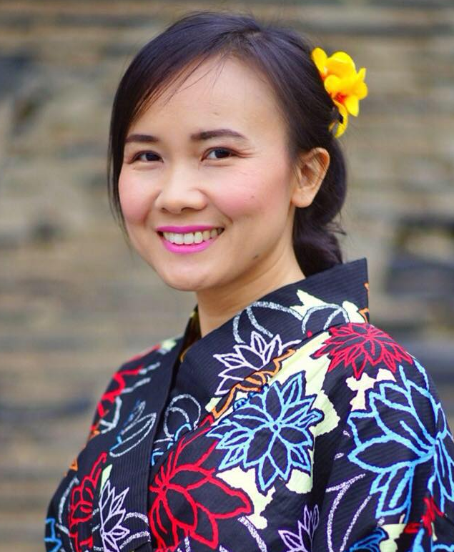
ครูผู้สอน
คุณครูสิริพร ระวีกุล
E-mail : dinomeen@kkw.ac.th
Facebook: Siriporn Raweekul
เบอร์โทร 089-9408388

Slide 4
เวลาเรียน 40 ชั่วโมงต่อภาคเรียน
จำนวน 1 หน่วยกิต

Slide 5
เวลาเรียน
เวลาเรียน 40 ชั่วโมง/ภาคเรียน
เรียน 2 ชั่วโมงต่อสัปดาห์
เวลาเรียน 80 % = 16 ชั่วโมง
ขาดได้ 8 ชั่วโมง หรือ 8 ครั้ง
ถ้าเกินนั้นโดยไม่มีใบลา จะหมดสิทธิ์สอบ
นักเรียนที่มาสาย 15 นาที ถือว่าขาดเรียน

Slide 6
ขอบเขตเนื้อหา
หน่วยที่ 1
ความรู้เบื้องต้นเกี่ยวกับการออกแบบกราฟิก
หน่วยที่ 2
การใช้เครื่องมือและคำสั่งโปรแกรม Adobe Photoshop
หน่วยที่ 3
การสร้างชิ้นงานด้วยโปรแกรม Adobe Photoshop
หน่วยที่ 4
การออกแบบกราฟิกสำหรับผลิตภัณฑ์ท้องถิ่น

Slide 7
หน่วยที่ 1 ปฐมนิเทศรายวิชา
แนะนำให้รู้จักคุณครูผู้สอน แนะนำรายวิชา เนื้อหาวิชา การมาเรียน การมีสิทธิ์ขาดเรียน การเก็บคะแนนรายวิชา การปฏิบัติตัวระหว่างเรียนในรายวิชา

Slide 8
หน่วยที่ 2 ความรู้เบื้องต้นเกี่ยวกับการออกแบบกราฟิก
ความหมายและคุณสมบัติงานกราฟิก ความรู้พื้นฐานงานกราฟิก ความแตกต่างระหว่างภาพกราฟิกแบบบิตแมปและแบบเวกเตอร์ สกุลไฟล์ภาพงานกราฟิก

Slide 9
หน่วยที่ 3 การใช้เครื่องมือและคำสั่งโปรแกรม Adobe Photoshop
รู้จักเครื่องมือภายในโปรแกรม Photoshop มีความรู้และปฏิบัติการพื้นฐานเกี่ยวกับการตกแต่งภาพเบื้องต้นได้ นำหลักการเลเยอร์ ไปประยุกต์ใช้ได้

Slide 10
หน่วยที่ 4 การสร้างชิ้นงานด้วยโปรแกรม Adobe Photoshop
ฝึกฝนทักษะการใช้โปรแกรม Photoshop เพื่องานตกแต่งภาพ สามารถนำเทคนิคต่างๆ ไปต่อยอดเพื่อประยุกต์ใช้งานในชั้นสูงได้ต่อไป สามารถตกแต่งลวดลายให้กับตัวอักษรได้

Slide 11
หน่วยที่ 5 การออกแบบกราฟิกสำหรับผลิตภัณฑ์ท้องถิ่น
มีทักษะความรู้ในการออกแบบแผ่นพับ แผ่นประชาสัมพันธ์ สามารถสร้างใบปลิว ไวนิล และภาพโปสเตอร์ได้ด้วยตนเอง สามารถสร้างชิ้นงาน Portfolio เป็นเล่ม เพื่อนำไปเรียนต่อในระดับมหาวิทยาลัยได้

Slide 12
การวัดผลและประเมินผลการเรียน
คะแนนเต็ม 100 คะแนน แบ่งการเก็บคะแนน ดังนี้
คะแนนสอบกลางภาค 20
คะแนนสอบปลายภาค 30
คะแนนจากการส่งใบงาน และ ภาระงาน/ชิ้นงาน 50
- การจัดทำ Portfolio 15
- ใบงาน/แบบฝึกหัด/แบบทดสอบก่อน-หลัง 35

Slide 13
กฎระเบียบและมารยาทในการใช้ห้องเรียน
- ถอดรองเท้า/วางกระเป๋าให้เป็นระเบียบ
- ห้ามนำน้ำหรืออาหาร ขนมเข้ามาทานในห้อง
- ห้ามเล่น Chat Line Facebook และโปรแกรมสนทนา บนอินเตอร์เน็ต ยกเว้นได้รับอนุญาตจากครูผู้สอน
- ห้ามใช้โทรศัพท์มือถือ เครื่องมือสื่อสาร ระหว่างเรียน

Slide 14
กฎระเบียบและมารยาทในการใช้ห้องเรียน
- เลิกใช้งานให้ออกจากห้อง ปิดไฟ ปิดแอร์/พัดลม ให้เรียบร้อย
- ระมัดระวังของมีค่า เมื่อมีให้นำเข้าห้อง
- ห้ามส่งเสียงดังหรือรบกวนการทำงานของผู้อื่น - ช่วยกันรักษาความสะอาดของห้องเรียน

Slide 15
คุณครูหวังว่านักเรียนจะได้ประโยชน์ จากการเรียนโปรแกรมนี้ และสามารถนำไปประยุกต์ใช้ในชีวิตประจำวันต่อไปค่ะ
The End.

